Slide 1
ΠΡΟΣΦΥΓΙΚΟ ΖΗΤΗΜΑ

Slide 2
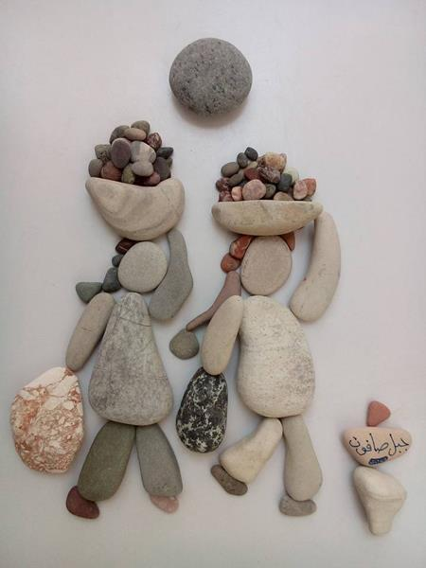
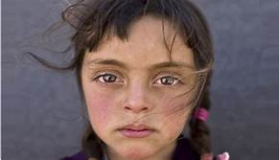
Πρόσφυγας είναι… αυτός που αφήνει το σπίτι του,
γιατί φοβάται, γιατί τρέμει για τη ζωή της οικογένειάς του...
κανείς δεν αφήνει τον τόπο του
εκτός αν ο τόπος είναι μια ιδρωμένη φωνή στ’ αυτί σου που σου λέει – φύγε, τρέχα να ξεφύγεις από μένα γιατί δεν ξέρω τι έχω καταντήσει ξέρω όμως πως οπουδήποτε αλλού είναι πιο σίγουρα από ’δώ.
Warsan Shire

Slide 3
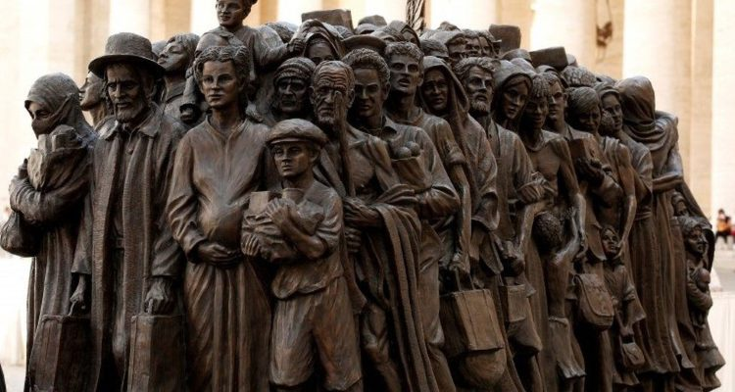
Το γλυπτό «Angels Unaware» (Άγγελοι εν αγνοία τους) από τον Καναδό καλλιτέχνη Timothy P. Schmalz αναπαριστά 140 πρόσφυγες και θα βρίσκεται στο περιστύλιο της πλατείας του Αγίου Πέτρου. Η επιλογή των προσώπων που αναπαρίστανται είναι εκλεκτική: ένας Εβραίος που δραπετεύει από τη Γερμανία των Ναζί. Ένας άντρας από τη φυλή των Ινδιάνων Τσερόκι που περπατά στο μονοπάτι των δακρύων.
Ένα μικρό αγόρι από τη Συρία το οποίο δραπετεύει από τον εμφύλιο που καταστρέφει τη χώρα του. Ένα αγόρι που προσπαθεί να ξεφύγει από τον Ιρλανδικό Λιμό το 1840. Αλλά κι άλλοι πολλοί από διάφορες γωνίες του κόσμου και από πολλές ιστορικές περιόδους.

Slide 4
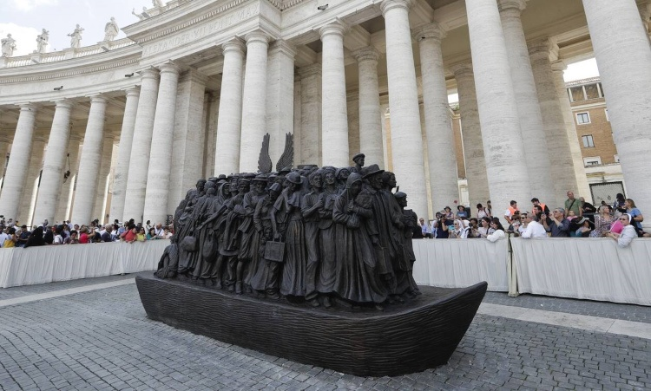
Πρόσφυγας είναι… αυτός που αφήνει το πατρικό χώμα, τις αναμνήσεις και βαδίζει σε ξένη γη γιατί εξαναγκάστηκε,
όχι γιατί ψάχνει καλύτερη τύχη

Slide 5
Από πότε υπάρχουν πρόσφυγες στον ελληνικό χώρο;

Slide 6
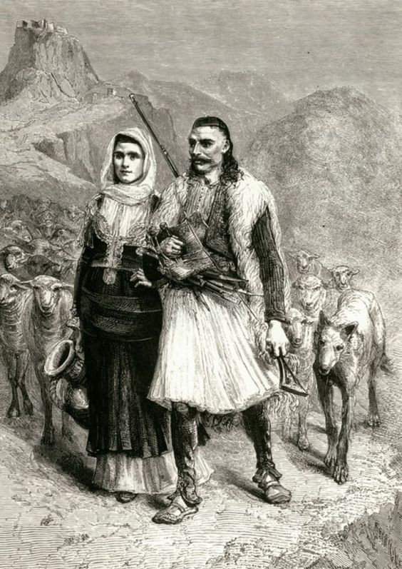
Από το… 1821
Στη διάρκεια της Επανάστασης οι Έλληνες μετανάστευαν από διάφορα μέρη της Οθωμανικής αυτοκρατορίας προς την επαναστατημένη Ελλάδα.
Αυτές οι ομαδικές μεταναστεύσεις → αφετηρία του προσφυγικού ζητήματος.

Slide 7
Τι προκάλεσε τη μετανάστευση κατά τη διάρκεια της Επανάστασης του 1821;
Υπήρχε κλίμα ανασφάλειας και φόβου
στην Οθωμανική αυτοκρατορία μετά τις τρομοκρατικές ενέργειες
των Τούρκων που είχαν σκοπό να προλάβουν εξεγέρσεις των Ελλήνων κατοίκων
όσον καιρό διαρκούσε η Επανάσταση
στην κυρίως Ελλάδα.

Slide 8
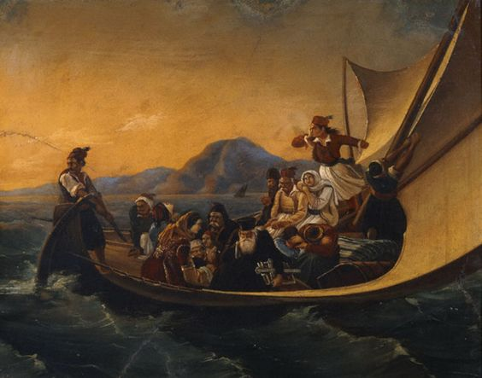
Από πού μετανάστευαν;
Μικρασία
Ελλαδικός
ηπειρωτικός χώρος
Νησιά του Αιγαίου
Γιατί
μετανάστευαν;
Συνέπεια αποτυχίας επανάστασης σ’ αυτές τις περιοχές.
Κλίμα ανασφάλειας και φόβου μετά τις τρομοκρατικές ενέργειες Τούρκων για να μη γίνουν εξεγέρσεις των Ελλήνων εκεί.

Slide 9
Υπήρχε σχέδιο εκρίζωσης των Ελλήνων;
ΟΧΙ. Δεν εντάσσονταν οι ενέργειες αυτές σ’ ένα γενικότερο σχέδιο εκρίζωσης του ελληνικού στοιχείου όπως στην περίοδο 1914-1922.
Το προσφυγικό ρεύμα από την ηπειρωτική χώρα και τα νησιά του Αιγαίου ήταν συνέπεια της…
…αποτυχίας του απελευθερωτικού κινήματος στις περιοχές αυτές!

Slide 11
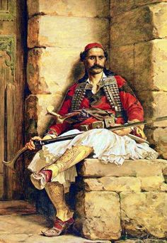
Ποια η σημασία αυτών των μεταναστεύσεων;
Διαμόρφωσαν τον δημογραφικό χάρτη της ανεξάρτητης Ελλάδας
Συνετέλεσαν στη γνωριμία και την πνευματική αλληλεπίδραση των Ελλήνων
Βοήθησαν στη συγκρότηση του νέου ελληνικού κράτους

Slide 12
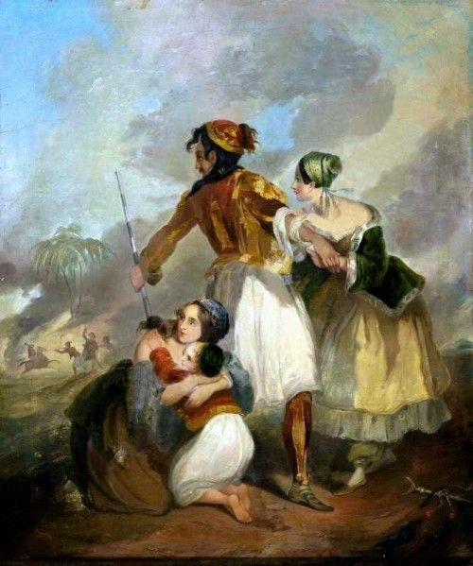
Πρόσφυγες από Μικρασία
Εξέγερση ναυτικών νησιών + Σάμου.
Παράτολμες επιδρομές Σαμίων + Ψαριανών στις μικρασιατικές ακτές, ελληνικά πλοία κοντά στο Αϊβαλί.
Οι Τούρκοι λαμβάνουν μέτρα τρομοκράτησης των ελληνικών πληθυσμών.
Βιαιοπραγίες Τούρκων στην Κων/πολη → ωθούν τους Αϊβαλιώτες να πάνε στη Λέσβο.
Καταστροφή Αϊβαλιού Ιούνιος 1821 → άτακτη φυγή κατοίκων του στα Ψαρά!

Slide 13
Αϊβαλί = Κυδωνίες
Λέσβος
Ψαρά
Σμύρνη
Σάμος

Slide 14
Πρόσφυγες από την Κωνσταντινούπολη και την Κύπρο
Οι πρώτοι πρόσφυγες κυρίως Φαναριώτες συρρέουν στην επαναστατημένη Ελλάδα και γρήγορα διακρίνονται στην πολιτική οργάνωση του επαναστατημένου έθνους.
Πολλοί Κύπριοι κατέφυγαν σε προξενεία των Μεγάλων Δυνάμεων και κατόπιν μεταφέρθηκαν με ξένα πλοία σε λιμάνια της Ιταλίας και της Γαλλίας.

Slide 15
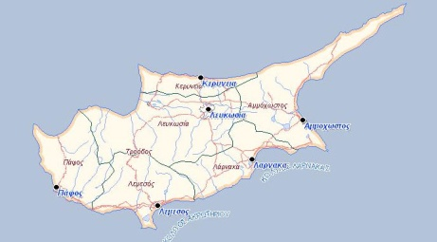
Κωνσταντινούπολη
(Φαναριώτες)
Ιταλία και Γαλλία
Κύπρος

Slide 16
από Κυδωνίες
Πλούσιοι + φυγάδες από λεηλατημένα χωριά γύρω από τις Κυδωνίες
Λέσβος
Λεληλασία Κυδωνιών → Άτακτη φυγή κατοίκων
Ψαρά
από εσωτερικό
Μικράς Ασίας
Διωκόμενοι για να γλιτώσουν
από επιθέσεις των ατάκτων
Ψαρά + Σάμος
από Σμύρνη
αφού έμαθαν την τραγική τύχη των Κυδωνιών
Νησιά Αιγαίου
+ Πελοπόννησος
από Κων/πολη
κυρίως Φαναριώτες
Επαναστατημένη Ελλάδα
από Κύπρο
Προξενεία
Μ. Δυνάμεων
Λιμάνια Ιταλίας και Γαλλίας
από εκεί

Slide 17
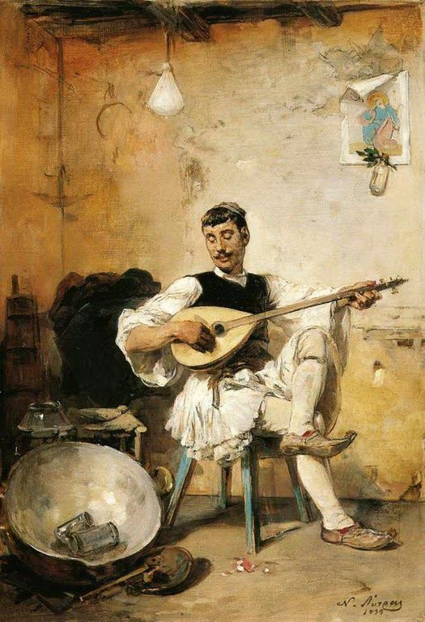
Γ΄ Εθνοσυνέλευση 1826 - 27
Οι Σμυρναίοι ζητούσαν από τη Συνέλευση
α) να εκπροσωπούνται σ’ αυτήν
β) να προσδιοριστεί τόπος για τη δημιουργία συνοικισμού των διασκορπισμένων ελεύθερων Σμυρναίων.
Αποφασίστηκε να δοθεί χώρος στην περιοχή του Ισθμού για να δημιουργηθεί η "Νέα Σμύρνη".
Η Συνέλευση παρέπεμψε το θέμα στη Βουλή. Η Βουλή όμως δεν το προώθησε.

Slide 18
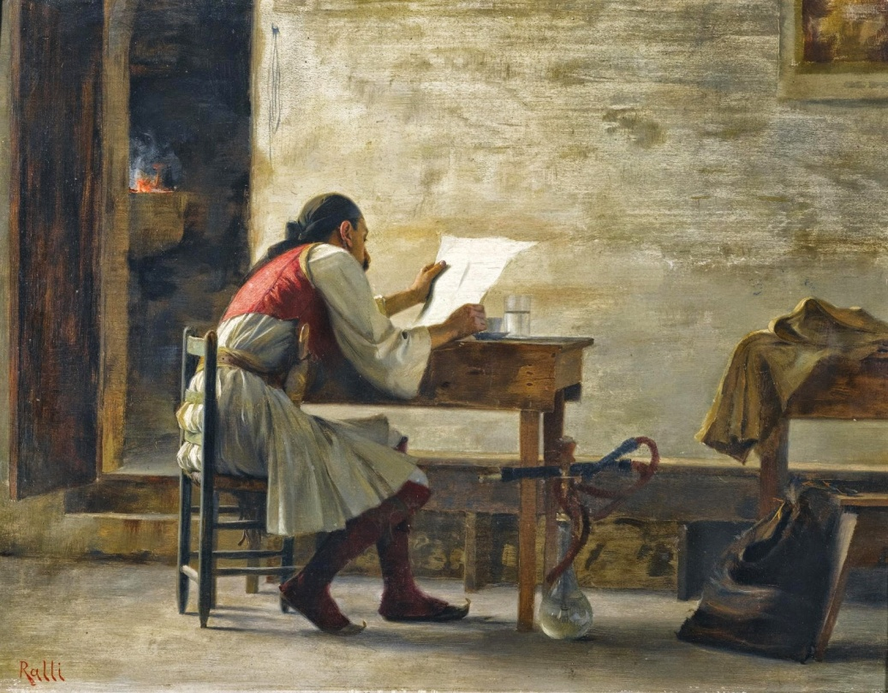
Επιστολή των προσφύγων από τις Κυδωνίες και τα Μοσχονήσια προς το Βουλευτικό
Προστρέχομεν λοιπόν ὑπό τήν σκέπην τῆς φιλευσπλάχνου μητρός μας καί θερμοῖς δακρύοις παρακαλοῦμεν ἐλέῳ ὅμματι να ἐπιβλέψῃ εἰς τάς ἀπείρους δυστυχίας μας· ἠξεύρει καλῶς ὅτι εἴμεθα ἄνθρωποι χωρίς πατρίδα, χωρίς ὑποστατικά, χωρίς ὀσπήτιον, χωρίς ἔνδυμα, ἄν μέ τό μικρότατον καί ψευδές ἐμπόριόν μας ἤ μέ τά μικρά μας πλοῖα κερδίσωμεν μικρόν τι κέρδος ποῦ τάχα πρῶτον νά τό δώσωμεν; Εἰς τροφήν τῶν παίδων καί γυναικῶν; Εἰς ἐνδύματα; εἰς ἐνοίκιον; ἤ εἰς ἄλλα καθημερινά ἀναγκαῖα; λάβετε λοιπόν λάβετε τήν ἐνδεχομένην δι' ἡμᾶς ὑπεράσπισιν, ἐλευθερώσατέ μας ἀπό τῶν Αἰγινητῶν πολλάς καταχρήσεις, ἐπιτάξατε αὐτούς νά ἀπέχωσι τοῦ λοιποῦ ἀπό ἡμᾶς καί νά μή μᾶς ζητοῦσι ὅ,τι θέλει τό κέφι των...
Ἐν Αἰγίνῃ,
29 Σεπτεμβρίου 1825

Slide 19
Αναφορά της κοινότητας της Αίγινας
προς την κυβέρνηση
Απερίγραπτα εἶναι τά δεινά, ὅσα ἀναξίως πάσχομεν ἀπό το πλῆθος τῶν ἐλθόντων Ὀλυμπίων διά νά κατοικήσουν εἰς τήν νῆσον μας Αἴγιναν· πέντε ἤδη ὁλοκλήρους χρόνους ἐξ ἀρχῆς συνέρρευσαν πάραυτα πανταχόθεν, καί εἰς τοσαύτην πλησμονήν, ὥστε ἀφοῦ ἐπεσωρεύθησαν τόσες χιλιάδες ψυχῶν εἰς ὀλίγας οἰκίας, ἐπειδή δέν ἠμπορεῖ τις νά μετρήσει περισσοτέρας τῶν ἑκατόν εἴκοσι ἐπί τῆς νήσου μας, οἱ ἐναπολειφθέντες ἐπήξαμεν καλύβας, κατ' αὐτόν τόν ἀπίστευτον τρόπον ἐξοικονομοῦντες ὁμοῦ μέ ἡμᾶς καί τό ἄλλο πλῆθος Κυδωνιέων, Χίων, Πελοποννησίων, Ἀνατολικοελλαδίτων καί ἐσχάτως Ψαριανῶν· ἠξεύροντες τάς δυστυχίας τῶν συναδελφών μας πρόθυμα ἀνοίξαμε εἰς αὐτούς τάς θύρας τῶν ὀσπητίων μας, καθώς μέ τήν αὐτήν φιλαδελφίαν ἠθέλαμεν περιθάλψει καί τάς φαμιλίας τῶν ἐλθόντων Ὀλυμπίων, ἐάν ἦτον ὀκτώ ἕως δέκα... Πῶς λοιπόν καί ποῦ νά ἐξοικονομηθῆ τοσοῦτον πλῆθος;
Ἐν Αἰγίνῃ,
3η Δεκεμβρίου 1825

Slide 20
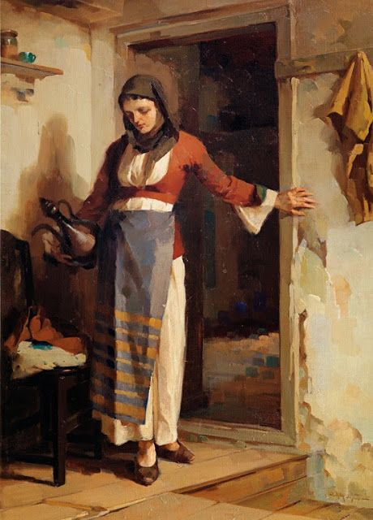
Πρόσφυγες από τον ελλαδικό χώρο
Από τη Θεσσαλία και τη Μακεδονία προς τις Βόρειες Σποράδες
από την Ήπειρο και τα Άγραφα προς τη Δυτική Στερεά και ειδικότερα στο Μεσολόγγι.

Slide 21
Βόρειες Σποράδες
Μεσολόγγι

Slide 22
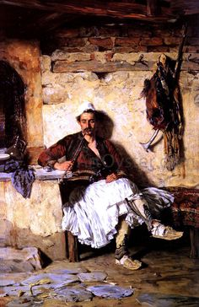
Ο προσφυγικός συνωστισμός στις Σποράδες έφερε φτώχεια, σύγχυση και αναρχία.
Ένα μέρος των προσφύγων στράφηκε στη ληστεία και την πειρατεία.
Κρούσματα βίας προκαλούσαν ειδικά οι πρόσφυγες από τον Όλυμπο.

Slide 23
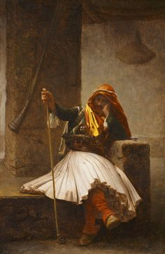
Μεγάλα κύματα προσφύγων από την Ήπειρο κατευθύνθηκαν στη Δυτική Στερεά. Πλήθη συνέρρευσαν στο Μεσολόγγι.
Τελευταίοι κατέφθασαν οι Σουλιώτες στις αρχές του 1823, μετά τη λύση της πολιορκίας του Σουλίου. Φτάνουν σε περίοδο που το Μεσολόγγι έχει επιβαρυνθεί πλέον υπερβολικά.

Slide 24
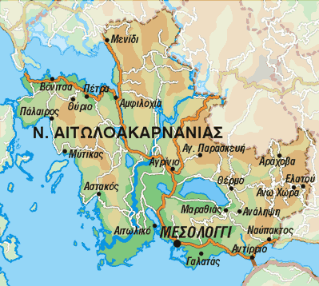
Για να ανακουφιστεί το Μεσολόγγι παραχώρησε στους Σουλιώτες το Ζαπάντι, ΒΔ του Αγρινίου. Οργανωμένες αντιδράσεις ντόπιων ματαίωσαν την παραχώρηση γης για εγκατάσταση προσφύγων.
Από τους Ηπειρώτες πρώτοι οι Σουλιώτες εκπροσωπήθηκαν στην Γ΄ Εθνοσυνέλευση όπου έθεσαν το θέμα της παραχώρησης τόπου για μόνιμη εγκατάσταση.

Slide 25
από Θεσσαλία και Μακεδονία
Αρχικά κάτοικοι Θεσσαλομαγνησίας και Κεντρικής Μακεδονίας λόγω αποτυχίας επανάστασης σ’ αυτά τα μέρη
Βόρειες Σποράδες
+ Τρίκερι
Μετά την καταστολή της επανάστασης στον Όλυμπο
Βόρειες Σποράδες
Μικρός αριθμός από Μακεδονία και Όλυμπο
Κυκλάδες + Στερεά Ελλαδα
από Ήπειρο και Άγραφα
Δυτική Στερεά και ειδικότερα → Μεσολόγγι
Σουλιώτες
Το Βουλευτικό παραχωρεί
Ζαπάντι
ματαιώθηκε
Μένουν στο Μεσολόγγι

Slide 26
Παρά την αποτυχία η απόφαση αποτελεί την πρώτη ιδέα για αποκατάσταση προσφύγων στα χρόνια του Αγώνα και έφερε στο προσκήνιο το ζήτημα της αξιοποίησης των "εθνικών γαιών", που επρόκειτο να απασχολήσει αργότερα το ελληνικό κράτος.

Slide 27
Συνέχεια στο επόμενο μάθημα με πρόσφυγες από τον ελλαδικό χώρο,
το Αιγαίο και την Κρήτη!

